Slide 1


Instituto Politécnico de Tomar Engenharia informática
Projeto Letrinhas
Letrinhas – Projeto de Sistemas de Informação - 2014

Slide 2
Conteúdos
Funcionalidades Existentes
Aplicação
Servidor
Funcionalidades em desenvolvimento
Aplicação
Servidor
Protótipo Exploratório
Letrinhas – Projeto de Sistemas de Informação - 2014

Slide 3
Funcionalidades Existentes
Aplicação Android
A aplicação no seu arranque inicia a deteção de rede por wireless e liga-se ao servidor para baixar os conteúdos da base de dados (teste)
Escolher testes de leitura
Executar testes (texto, poema e palavras)
Avaliação de testes
Letrinhas – Projeto de Sistemas de Informação - 2014

Slide 4
Funcionalidades Existentes
Servidor
Envia informação das Escolas, Professores, alunos e testes para a aplicação Android
Recebe as informações de correção dos testes da aplicação.
Guarda as informações nas Base de Dados
Letrinhas – Projeto de Sistemas de Informação - 2014

Slide 5
Funcionalidades em Desenvolvimento
Servidor (Backoffice)
Formulários de inserção de conteúdos (Escolas, Professores, alunos, testes)
Letrinhas – Projeto de Sistemas de Informação - 2014

Slide 6
Protótipo Exploratório
Letrinhas – Projeto de Sistemas de Informação - 2014

Slide 7


Letrinhas
Agrupamento de Escolas Artur Gonçalves
Entrar

Slide 8


Escola Básica e Secundária Artur Gonçalves
Escola E.B. 2,3 Dr. António Chora Barroso
Centro Escolar da Meia Via
Centro Escolar de Riachos
Escola E.B. 1 de Sta. Maria
Jardim de Infância de Sta. Maria
Escola E.B. 1 com jardim de Infância de Liteiros
Escola E.B. 1 com Jardim de Infância de Parceiros de Igreja

Slide 9


Escola Básica e Secundária Artur Gonçalves
Prof. Ângela Cruz
Prof. Liliana Santos
Prof. Márcio Figueiredo
Prof. Manuela Ferrão
Prof. Marisa Leitão
Prof. Luís Gomes

Slide 10

Escola Básica e Secundária Artur Gonçalves
Selecionar turma:
Prof. Ângela Cruz
2º A
2º B
2º C

Slide 11





Escola Básica e Secundária Artur Gonçalves
Selecionar Aluno:
Prof. Ângela Cruz
1.Alberto
Marques
2.Andreia Gonçalves
3.Carlos Henriques
4.Dina Faria
5.Elisabete
Soares
6.Francisco
7.Gervásia
8. Gualter
9.Hélia
10.Tiago

Slide 12
Escola Básica e Secundária Artur Gonçalves
Prof. Ângela Cruz
Aluno: 1. Alberto Marques
Selecionar modo:
Realizar teste
Corrigir teste

Slide 13




Escola Básica e Secundária Artur Gonçalves
Aluno: 1. Alberto Marques
Selecione a disciplina:
Português
Estudo do Meio
Matemática
Inglês

Slide 14




Escola Básica e Secundária Artur Gonçalves
Aluno: 1. Alberto Marques
Selecione o tipo de teste:
Leitura de palavras
Leitura de textos
Interpretação através de imagens

Slide 15




Escola Básica e Secundária Artur Gonçalves
Aluno: 1. Alberto Marques
Selecione o(s) teste(s):
Teste 1: Onde está a felicidade?
Teste 2: História do cão
Teste 3: Princesa Joana
Teste 4: Joaninha Feliz
Teste 5: O rato e o queijo
Teste 6: Os bichos
Teste 7: O dragão pateta

Slide 16



Onde está a felicidade?
Onde está a felicidade? Ninguém sabe onde ela para ou onde se pode encontrar. Há quem diga que não está em nenhum lugar e que simplesmente acontece. E, no entanto, em algum sítio há de estar. Não lhes parece?
Às vezes está tão perto, tão à vista, que nos passa despercebida e outras tão distante, tão escondida nesse tal lugar, que uma vida não chega para lá chegar.

Slide 17


Escola Básica e Secundária Artur Gonçalves
Aluno: 1. Alberto Marques
Teste 1: Onde está a felicidade?
Onde está a felicidade? Ninguém sabe onde ela para ou onde se pode encontrar. Há quem diga que não está em nenhum lugar e que simplesmente acontece. E, no entanto, em algum sítio há de estar. Não lhes parece?
Às vezes está tão perto, tão à vista, que nos passa despercebida e outras tão distante, tão escondida nesse tal lugar, que uma vida não chega para lá chegar.

Slide 18
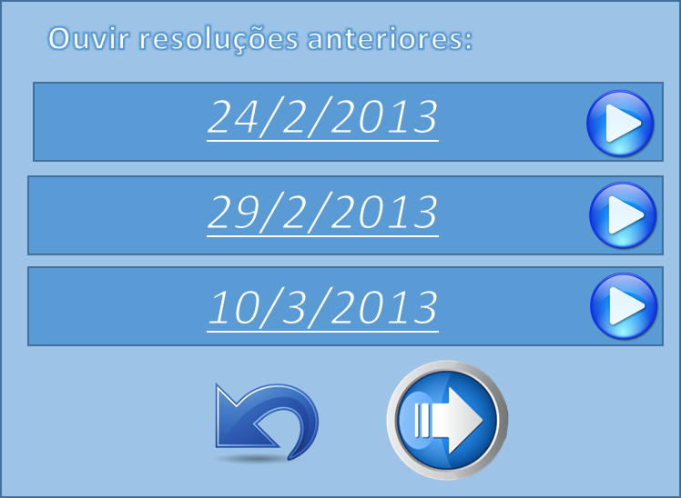
Escola Básica e Secundária Artur Gonçalves
Aluno: 1. Alberto Marques
Teste 1: Onde está a felicidade?
Onde está a felicidade? Ninguém sabe onde ela para ou onde se pode encontrar. Há quem diga que não está em nenhum lugar e que simplesmente acontece. E, no entanto, em algum sítio há de estar. Não lhes parece?
Às vezes está tão perto, tão à vista, que nos passa despercebida e outras tão distante, tão escondida nesse tal lugar, que uma vida não chega para lá chegar.

Slide 19

Escola Básica e Secundária Artur Gonçalves
Prof. Ângela Cruz
Aluno: 1. Alberto Marques
Selecionar modo:
Realizar teste
Corrigir teste

Slide 20
Escola Básica e Secundária Artur Gonçalves
Aluno: 1. Alberto Marques
Selecione a disciplina:
Português
Estudo do Meio
Matemática
Inglês

Slide 21
Escola Básica e Secundária Artur Gonçalves
Aluno: 1. Alberto Marques
Selecione o tipo de teste:
Leitura de palavras
Leitura de textos
Interpretação através de imagens

Slide 22
Escola Básica e Secundária Artur Gonçalves
Aluno: 1. Alberto Marques
Selecione o teste:
Teste 1: Onde está a felicidade?
Teste 2: História do cão
Teste 3: Princesa Joana
Teste 4: Joaninha Feliz
Teste 5: O rato e o queijo
Teste 6: Os bichos
Teste 7: O dragão pateta

Slide 23




Escola Básica e Secundária Artur Gonçalves
Aluno: 1. Alberto Marques
Teste 1: Onde está a felicidade?
Onde está a felicidade? Ninguém sabe onde ela para ou onde se pode encontrar. Há quem diga que não está em nenhum lugar e que simplesmente acontece. E, no entanto, em algum sítio há de estar. Não lhes parece?
Às vezes está tão perto, tão à vista, que nos passa despercebida e outras tão distante, tão escondida nesse tal lugar, que uma vida não chega para lá chegar.
Vacilações
Fragmentações
Silabações
Repetições

Slide 24


Escola Básica e Secundária Artur Gonçalves
Aluno: 1. Alberto Marques
Teste 1: Onde está a felicidade?
Onde está a felicidade? Ninguém sabe onde ela para ou onde se pode encontrar. Há quem diga que não está em nenhum lugar e que simplesmente acontece. E, no entanto, em algum sítio há de estar. Não lhes parece?
Às vezes está tão perto, tão à vista, que nos passa despercebida e outras tão distante, tão escondida nesse tal lugar, que uma vida não chega para lá chegar.
Vacilações
Fragmentações
Silabações
Repetições

Slide 25
Escola Básica e Secundária Artur Gonçalves
Aluno: 1. Alberto Marques
Teste 1: Onde está a felicidade?
Onde está a felicidade? Ninguém sabe onde ela para ou onde se pode encontrar. Há quem diga que não está em nenhum lugar e que simplesmente acontece. E, no entanto, em algum sítio há de estar. Não lhes parece?
Às vezes está tão perto, tão à vista, que nos passa despercebida e outras tão distante, tão escondida nesse tal lugar, que uma vida não chega para lá chegar.
Vacilações
Fragmentações
Silabações
Repetições

Slide 26
Protótipos de outros tipos de teste

Slide 27
Escola Básica e Secundária Artur Gonçalves
Aluno: 1. Alberto Marques
Selecione a disciplina:
Português
Estudo do Meio
Matemática
Inglês

Slide 28
Escola Básica e Secundária Artur Gonçalves
Aluno: 1. Alberto Marques
Selecione o(s) teste(s):
Teste 1: Numeração Romana
Teste 2: Fracionários
Teste 3: Numeração por extenso

Slide 29


Escola Básica e Secundária Artur Gonçalves
Aluno: 1. Alberto Marques
Teste 1: Numeração Romana
CCCLXXXVIII
Seleciona a opção correta
388
488
398

Slide 30
Escola Básica e Secundária Artur Gonçalves
Aluno: 1. Alberto Marques
Teste 1: Numeração Romana
CCCLXXXVIII
Seleciona a opção correta
388
488
398

Slide 31




Escola Básica e Secundária Artur Gonçalves
Aluno: 1. Alberto Marques
Teste 2: Fracionarios
Seleciona a opção correta

Slide 32
Escola Básica e Secundária Artur Gonçalves
Aluno: 1. Alberto Marques
Teste 2: Fracionarios
Seleciona a opção correta

Slide 33
Escola Básica e Secundária Artur Gonçalves
Aluno: 1. Alberto Marques
Teste 2: Fracionarios
Respostas corretas:
Respostas Incorretas:
2
0
Seleciona a opção correta

Slide 34
Escola Básica e Secundária Artur Gonçalves
Aluno: 1. Alberto Marques
Selecione a disciplina:
Português
Estudo do Meio
Matemática
Inglês

Slide 35
Escola Básica e Secundária Artur Gonçalves
Aluno: 1. Alberto Marques
Selecione o teste:
Teste 1: Cores
Teste 2: Estações do Ano

Slide 36
Escola Básica e Secundária Artur Gonçalves
Aluno: 1. Alberto Marques
Teste 1: Colors
Seleciona a opção correta

Slide 37
Escola Básica e Secundária Artur Gonçalves
Aluno: 1. Alberto Marques
Selecione a disciplina:
Português
Estudo do Meio
Matemática
Inglês

Slide 38
Escola Básica e Secundária Artur Gonçalves
Aluno: 1. Alberto Marques
Selecione o tipo de teste:
Leitura de palavras
Leitura de textos
Interpretação através de imagens

Slide 39

Escola Básica e Secundária Artur Gonçalves
Aluno: 1. Alberto Marques
Selecione o teste:
Teste 1: O menino
Teste 2: a Galinha e o Gato
Teste 3: Uma família de periquitos

Slide 40




Escola Básica e Secundária Artur Gonçalves
Aluno: 1. Alberto Marques
Teste 1: O menino
O menino estava feliz e contente…

Slide 41
Letrinhas – Projeto de Sistemas de Informação - 2014

